Slide 2
Realidad
Áreas de oportunidad en los programas universitarios
Egresados con conocimientos distantes de la realidad
I
CONGRESO DE CONSTRUCCIÓN Y CERTIFICACIÓN DE CAPACIDADES DE COMERCIO EXTERIOR
I CONGRESO DE CONSTRUCCIÓN Y CERTIFICACIÓN DE CAPACIDADES DE COMERCIO EXTERIOR

Slide 3
El comercio exterior se aprende en …
LEY
I
CONGRESO DE CONSTRUCCIÓN Y CERTIFICACIÓN DE CAPACIDADES DE COMERCIO EXTERIOR
I CONGRESO DE CONSTRUCCIÓN Y CERTIFICACIÓN DE CAPACIDADES DE COMERCIO EXTERIOR

Slide 4
EMPRESAS O INSTITUCIONES
Personal actualizado en las habilidades y conocimientos necesarios para operar de manera efectiva y eficiente
Formar a sus colaboradores en áreas específicas
Programas de capacitación especializados
Dejar de operar por tradición
Obtención de resultados
I
CONGRESO DE CONSTRUCCIÓN Y CERTIFICACIÓN DE CAPACIDADES DE COMERCIO EXTERIOR
I CONGRESO DE CONSTRUCCIÓN Y CERTIFICACIÓN DE CAPACIDADES DE COMERCIO EXTERIOR

Slide 5
IMPORTANCIA DE LA CAPACITACIÓN
Motivación de colaboradores
Economica
Reconocimiento (capacitación)
Confianza al momento de operar porque está apegado a la normatividad
Simplemente ya leyó el fundamento
Cumplimiento de metas a mediano o largo plazo
Equipo más capacitado y competente (desarrollo de talentos)
I
CONGRESO DE CONSTRUCCIÓN Y CERTIFICACIÓN DE CAPACIDADES DE COMERCIO EXTERIOR
I CONGRESO DE CONSTRUCCIÓN Y CERTIFICACIÓN DE CAPACIDADES DE COMERCIO EXTERIOR

Slide 6
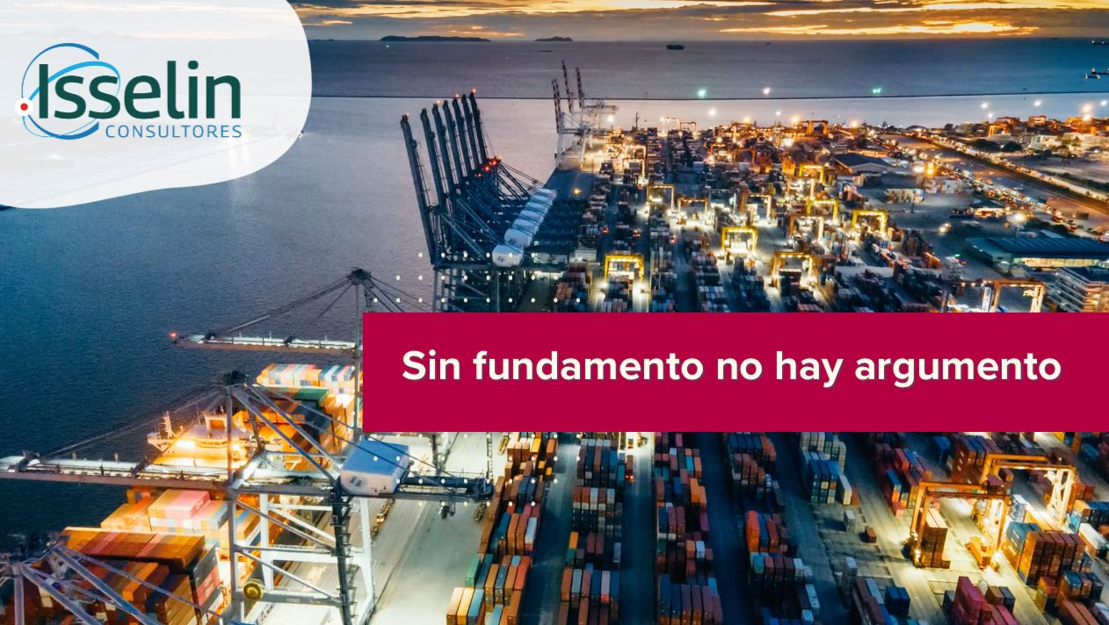
I CONGRESO DE CONSTRUCCIÓN Y CERTIFICACIÓN DE CAPACIDADES DE COMERCIO EXTERIOR

Slide 7
BENEFICIOS
Aumento de productividad (al perder el miedo)
Reducción de incidencias en la operación aduanera
Mayor eficiencia en los procesos
Lealtad (ponerse la camiseta)
Mayor rentabilidad
I
CONGRESO DE CONSTRUCCIÓN Y CERTIFICACIÓN DE CAPACIDADES DE COMERCIO EXTERIOR
I CONGRESO DE CONSTRUCCIÓN Y CERTIFICACIÓN DE CAPACIDADES DE COMERCIO EXTERIOR

Slide 8
KPI´s
Cumplimiento
Retención del aprendizaje
Aplicación del aprendizaje (efectividad)
Resultados (metas alcanzadas)
I CONGRESO DE CONSTRUCCIÓN Y CERTIFICACIÓN DE CAPACIDADES DE COMERCIO EXTERIOR

Slide 9
I CONGRESO DE CONSTRUCCIÓN Y CERTIFICACIÓN DE CAPACIDADES DE COMERCIO EXTERIOR

Slide 10
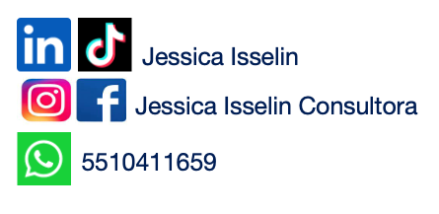
Muchas Gracias ¡¡¡
I
CONGRESO DE CONSTRUCCIÓN Y CERTIFICACIÓN DE CAPACIDADES DE COMERCIO EXTERIOR
Jessica Isselin Talavera
jessicaisselin@isselinconsultores.com

